Slide 1
ТЕАТР КОРИФЕЇВ

Slide 2
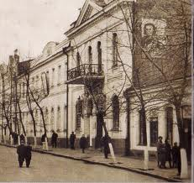
Театр корифеїв — це перший професійний український театр. Його було відкрито 1882 року в Єлисаветграді, і в цей рік український театр відокремився від польського та російського.

Slide 3
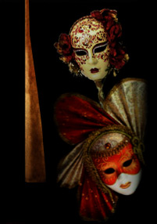
Слово "корифей"— грецьке. Раніше корифеєм називали ватажка митців. У сучасному розумінні слово "корифей" означає людину, яка є найвизначнішим діячем у певній сфері мистецтва.

Slide 4
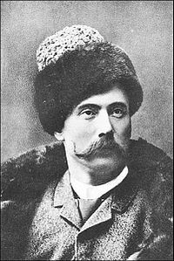
Засновником театру був
Марко Лукич Кропивницький,
що володів усіма театральними професіями.

Slide 5
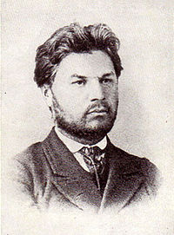
Після нього найдіяльнішим був
Микола Карпович Садовський,
що боровся за українське слово та український театр за часів їх заборони.

Slide 6
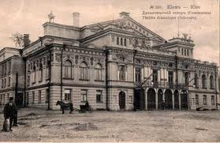
Царські укази про заборону українського слова і національного театру, а також безліч чиновницько-бюрократичних гальм хоч і сповільнювали розвиток української драматургії, заважали її розвитку, проте знищити не могли. В кінці 70-х років українське акторське мистецтво, сам театр набрали виразних суспільно-громадських функцій, сприяли піднесенню національної свідомості народу.

Slide 7
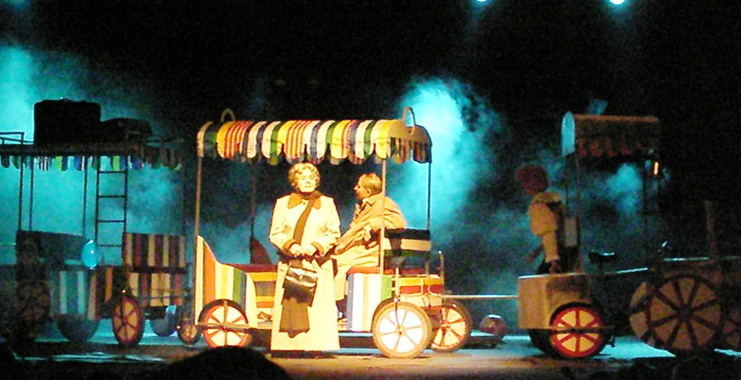
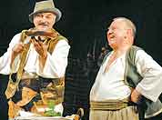
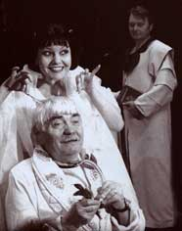
Стиль театру, що поєднував драматичне й комедійне дійство з музичними, вокальними сценами, включаючи хорові й танцювальні ансамблі, вражав суто народною свіжістю й неподібністю до жодного існуючого театру. Скрізь, де українські актори давали вистави, вони мали незмінний успіх.

Slide 8
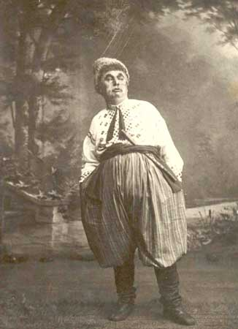
Основи нового українського театру заклав М. Кропивницький, який створив прекрасну трупу акторів й особливу увагу приділив режисурі. Якщо досі кожен актор грав відокремлено, то Кропивницькому вдалося створити такий колектив, де творча індивідуальність одночасно й зберігала себе як високоталановиту особистість, і доповнювала своєю грою гру інших артистів.
М. Кропивницький сам шукав і вчив своїх акторів:

Slide 9
М. Садовський

Slide 10
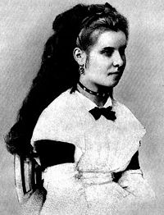
Г. Затиркевич-Карпинська

Slide 11
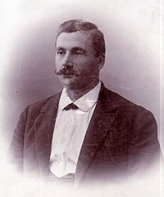
П. Саксаганський

Slide 12
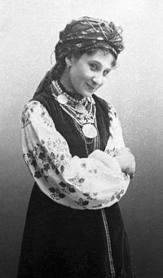
М. Заньковецька

Slide 13
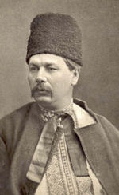
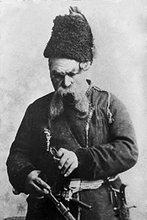
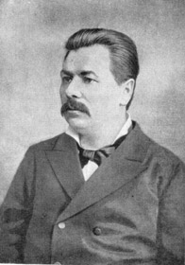
Батько українського театру
10 січня 1882 року Марком Кропивницьким здійснено постановку п'єси Т.Шевченка “Назар Стодоля”;
М. Л. Кропивницький стає драматургом та театральним діячем.

Slide 14
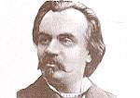
Пізніше керівником став
Михайло Петрович Старицький
На утримання трупи він використав гроші з продажу свого маєтку;
Розширив персонал трупи;
Створив власний оркестр;
Підвищив платню акторам.

Slide 15
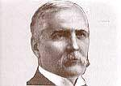
Музичне оформлення здійснював неперевершений
Микола Віталійович Лисенко

Slide 16
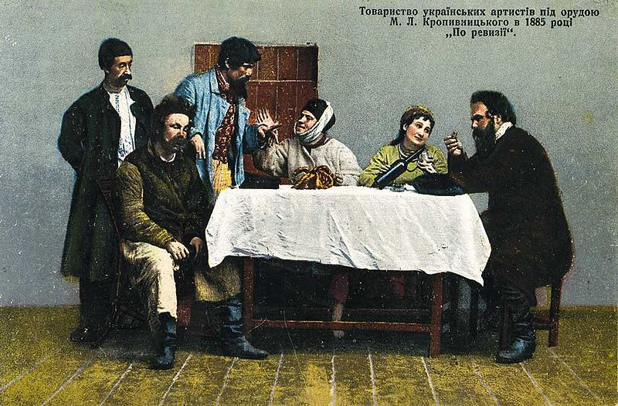
Корифеї українського театру працювали в різних жанрах сценічного мистецтва, їхній театр піднімався вище і вище, несучи глядачеві узагальнений образ хоч пригнобленого й убогого, але живого й нескореного народу.

Slide 17
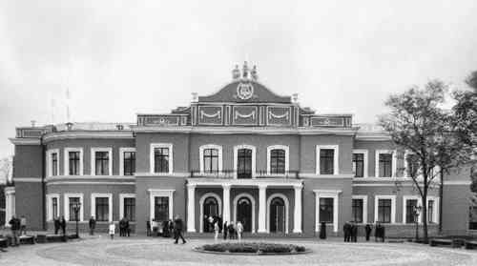
У 1881 році після довгих років боротьби корифеїв, українці одержали можливість ставити вистави українською мовою. При всіх обмеженнях і умовностях (перед кожною українською виставою мусила відбутися російська) цей крок міністерства внутрішніх справ хоч трохи легалізував український театр.

Slide 18
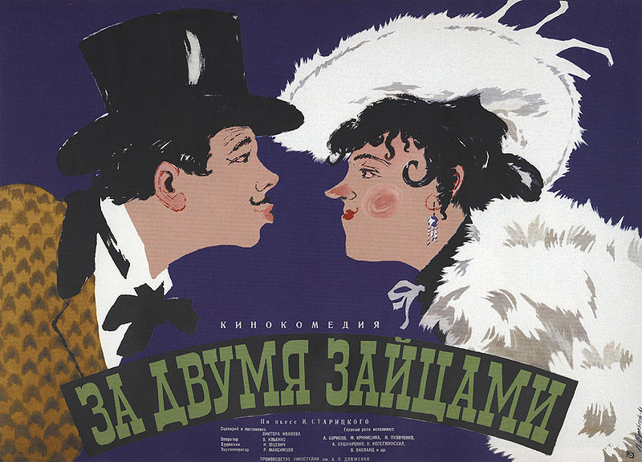
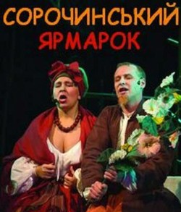
Багатогранним був талант письменника і драматурга М. П. Старицького. Дбаючи про розширення репертуару українського театру, Старицький вправно обробив ряд сценічних п'єс різних авторів та інсценізував багато прозових творів українських та зарубіжних письменників:
“Сорочинський ярмарок”;
“За двома зайцями”;
“Різдвяна ніч”;
“Тарас Бульба”;
“Утоплена”;
“Циганка Аза”.

Slide 19
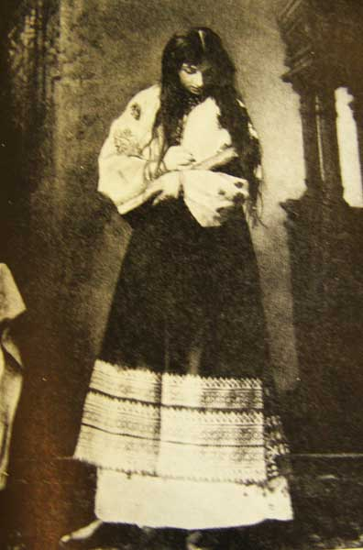
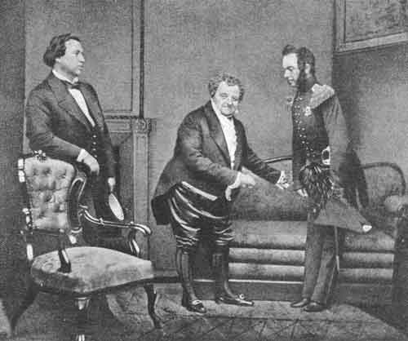
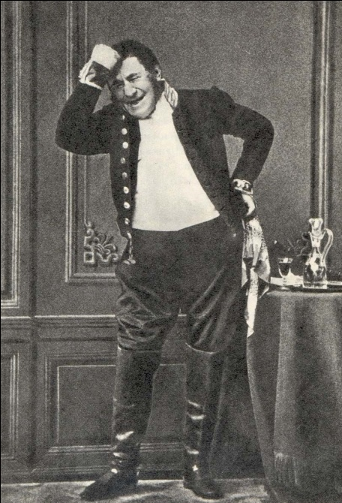
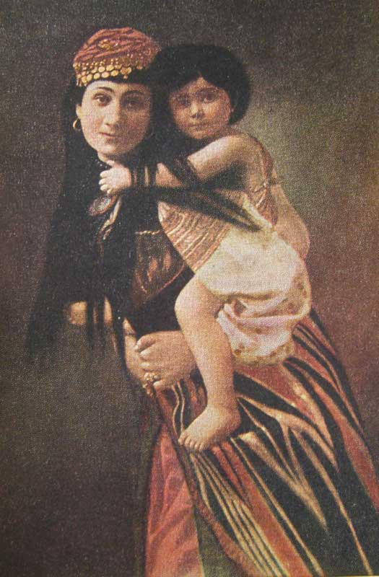
Найзнаменитіші вистави:
«Лихо з розуму»
«Олена Глитай»
«Городничий ревізор»
«Циганка Аза»

Slide 20
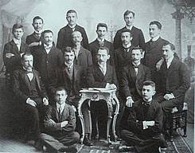
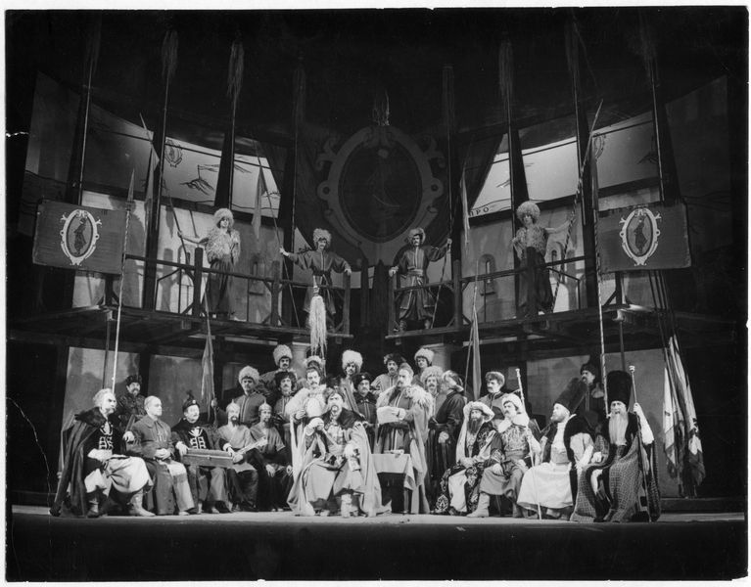
У 1885 році єдина досі театральна трупа розділилася: М. Кропивницький зі своїми акторами відокремився від М. Старицького і його прихильників. Обидва колективи відразу ж почали самостійне творче життя.
Проте саме ці колективи з провідними акторами творили славу українського театру.

Slide 21
Підготувала
учениця 10-А класу
Гринюк Інна

